Slide 1
第19講～第21講
発表者
NUR ATHIRAH
60226192

Slide 2
第19講
母分散は,母平均を
知らなくても推定できる
母平均が未知の正規母集団を区間推定

Slide 3
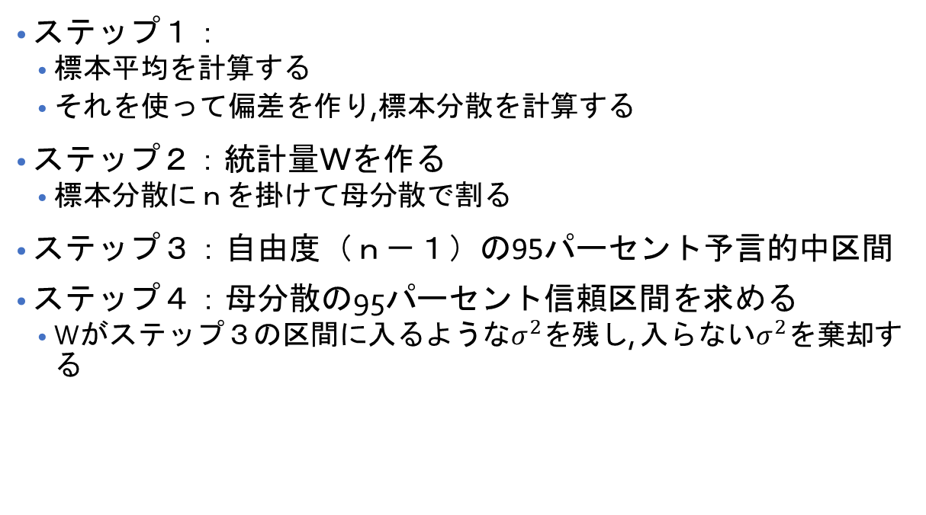
方法
ステップ１：
  標本平均を計算する
  それを使って偏差を作り,標本分散を計算する
ステップ２：統計量Ｗを作る
  標本分散にｎを掛けて母分散で割る
ステップ３：自由度（ｎ－１）の95パーセント予言的中区間
ステップ４：母分散の95パーセント信頼区間を求める
  Wがステップ３の区間に入るような$σ^{2}$を残し, 入らない$σ^{2}$を棄却する
ステップ１＋２：
標本平均を計算する
偏差を作り、その2乗和を母分散で割って統計量Ｗを作る
Notes:
母平均が未知の正規母集団の母分散を区間推定する方法：
ステップ１：ｎ個の観測されたデータからまず標本平均を計算する。次にそれを使って偏差を作り、その２乗和をｎで割って、標本分散を計算する
ステップ２：標本分散にｎを掛けて母分散で割って統計量Ｗを作る
ステップ３：自由度（ｎ－１）の95パーセント予言的中区間を調べる
ステップ４：Wがステップ３の空間に入るようなを残し、入らないを棄却して、母分散の95パーセント信頼区間を求める
ステップ１と２は無駄な計算があったから、合体した手順は次の通りです

Slide 4
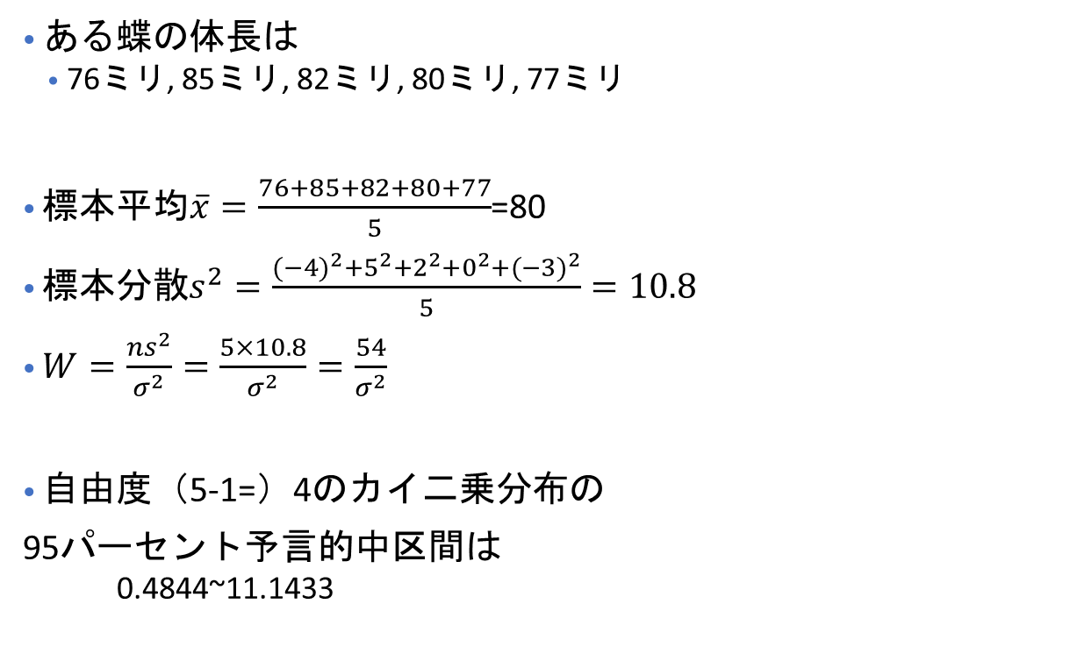
例題
ある蝶の体長は
  76ミリ, 85ミリ, 82ミリ, 80ミリ, 77ミリ
標本平均$\overline{x}=\frac{76+85+82+80+77}{5}$=80
標本分散$s^{2}=\frac{{(−4)}^{2}+5^{2}+2^{2}+0^{2}+{(−3)}^{2}}{5}=10.8$
$W=\frac{ns^{2}}{σ^{2}}=\frac{5×10.8}{σ^{2}}=\frac{54}{σ^{2}}$
自由度（5-1=）4のカイ二乗分布の
95パーセント予言的中区間は
  0.4844~11.1433
自由度 | 0.975 | 0.025
1 | 0.001 | 5.023
2 | 0.0506 | 7.377
3 | 0.2157 | 9.3484
4 | 0.4844 | 11.1433
5 | 0.8312 | 12.8325
6 | 1.2373 | 14.4494
7 | 1.6898 | 16.0128

Slide 5
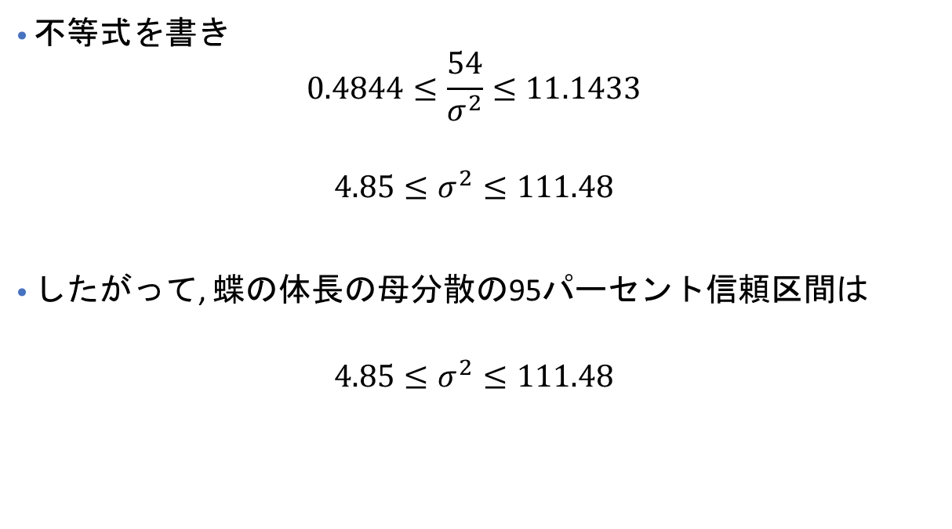
例題
不等式を書き
$$0.4844≤\frac{54}{σ^{2}}≤11.1433$$
$$4.85≤σ^{2}≤111.48$$
したがって, 蝶の体長の母分散の95パーセント信頼区間は
$$4.85≤σ^{2}≤111.48$$

Slide 6
第20講
いよいよt分布の登場
母平均以外は「現実に観測された標本」で計算できる統計量

Slide 7
t分布
母平均μ以外はすべて観測されたデータだけから計算される
母平均μを区間推定できる
Notes:
母平均μ以外はすべて観測されたデータだけから計算される
このTの分布がはっきりわかるなら、95パーセント予言的中区間を作ることができ、それを利用すれば母平均μを区間推定できるだろうとわかる

Slide 8
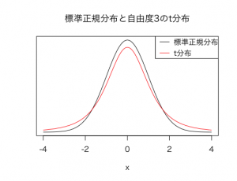
t分布のヒストグラム
正規分布とそっくり
緩い山型
頂上が低く,裾野のところが高い

Slide 9
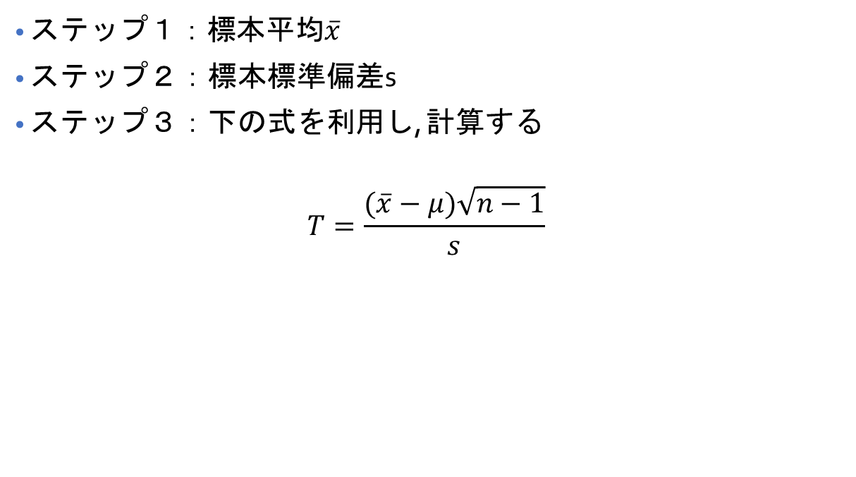
計算量Tの計算
ステップ１：標本平均$\overline{x}$
ステップ２：標本標準偏差s
ステップ３：下の式を利用し, 計算する
$$T=\frac{(\overline{x}−μ)\sqrt{n−1}}{s}$$
Notes:
ステップ１：ｎ個のデータの標本平均$\overline{x}$を計算する
ステップ２：ｎ個のデータの標本標準偏差sを計算する
ステップ３：標本平均から母平均を引き、標本標準偏差で割り、データ数から１を引いた数のルートである$\sqrt{n−1}$を掛ける
$$T=\frac{(\overline{x}−μ)\sqrt{n−1}}{s}$$

Slide 10
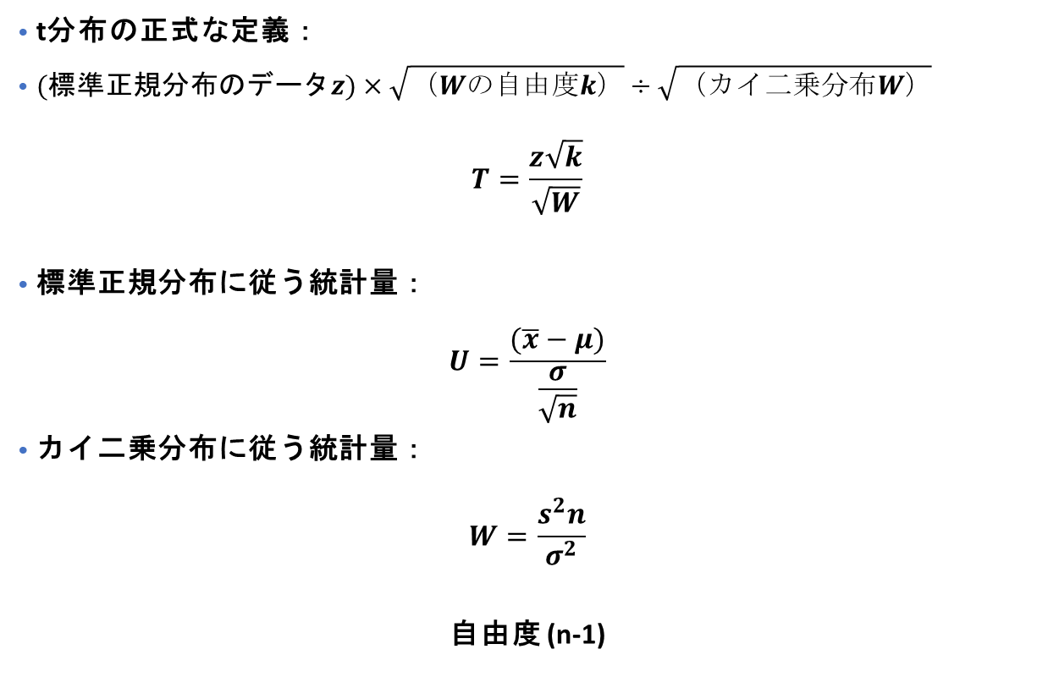
t分布の正式な定義について
t分布の正式な定義：
$(標準正規分布のデータz)×\sqrt{（Wの自由度k）}÷\sqrt{（カイ二乗分布W）}$
$$T=\frac{z\sqrt{k}}{\sqrt{W}}$$
標準正規分布に従う統計量：
$$U=\frac{(\overline{x}−μ)}{\frac{σ}{\sqrt{n}}}$$
カイ二乗分布に従う統計量：
$$W=\frac{s^{2}n}{σ^{2}}$$
自由度 (n-1)

Slide 11
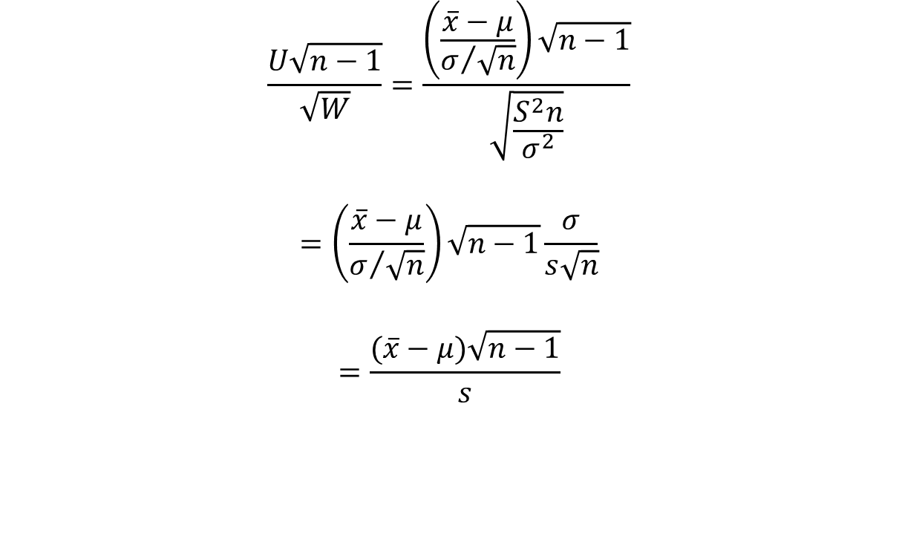
t分布の計算式
$$\frac{U\sqrt{n−1}}{\sqrt{W}}=\frac{\left(\frac{\overline{x}−μ}{σ/{\sqrt{n}}}\right)\sqrt{n−1}}{\sqrt{\frac{S^{2}n}{σ^{2}}}}$$
$$=\left(\frac{\overline{x}−μ}{σ/{\sqrt{n}}}\right)\sqrt{n−1}\frac{σ}{s\sqrt{n}}$$
$$=\frac{(\overline{x}−μ)\sqrt{n−1}}{s}$$

Slide 12
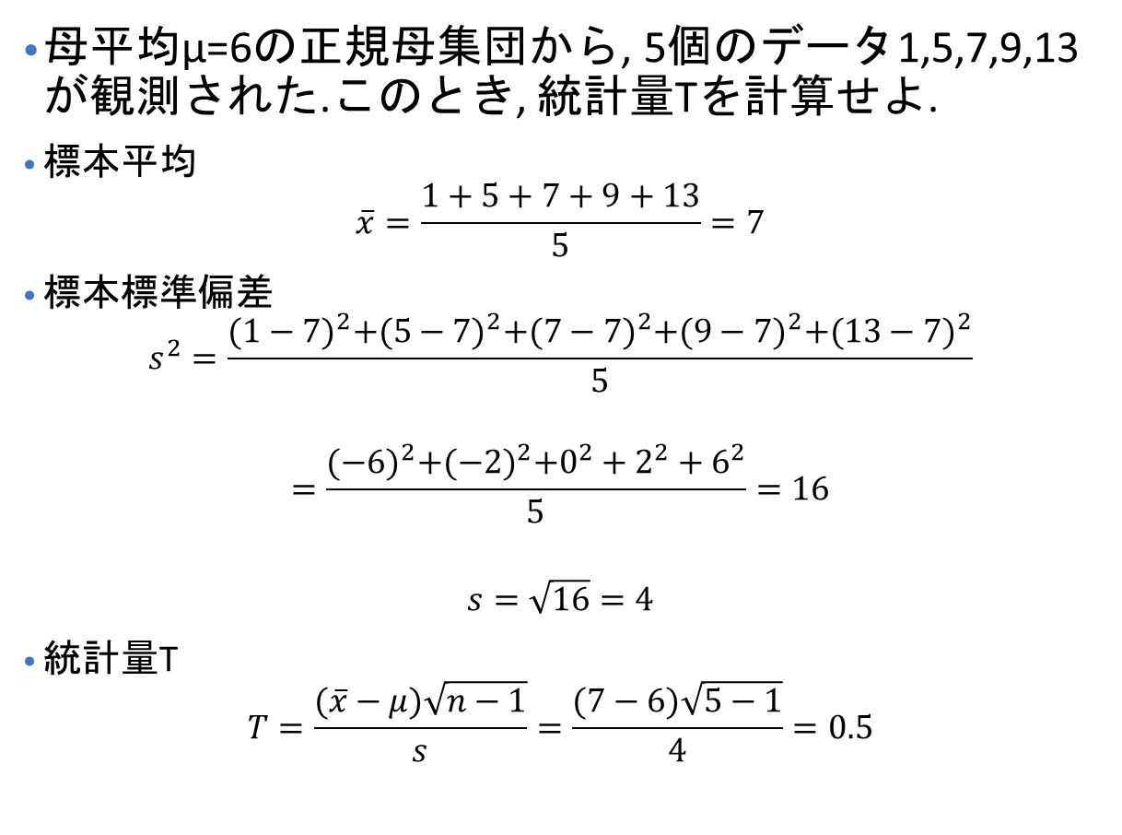
例題
母平均μ=6の正規母集団から, 5個のデータ1,5,7,9,13が観測された.このとき, 統計量Tを計算せよ.
標本平均
$$\overline{x}=\frac{1+5+7+9+13}{5}=7$$
標本標準偏差
$$s^{2}=\frac{{(1−7)}^{2}+{(5−7)}^{2}+{(7−7)}^{2}+{(9−7)}^{2}+{(13−7)}^{2}}{5}$$
$$=\frac{{(−6)}^{2}+{(−2)}^{2}+0^{2}+2^{2}+6^{2}}{5}=16$$
$$s=\sqrt{16}=4$$
統計量T
$$T=\frac{(\overline{x}−μ)\sqrt{n−1}}{s}=\frac{(7−6)\sqrt{5−1}}{4}=0.5$$

Slide 13
第21講 t分布による区間推定
正規母集団で母分散がわからないときの母平均の推定

Slide 14
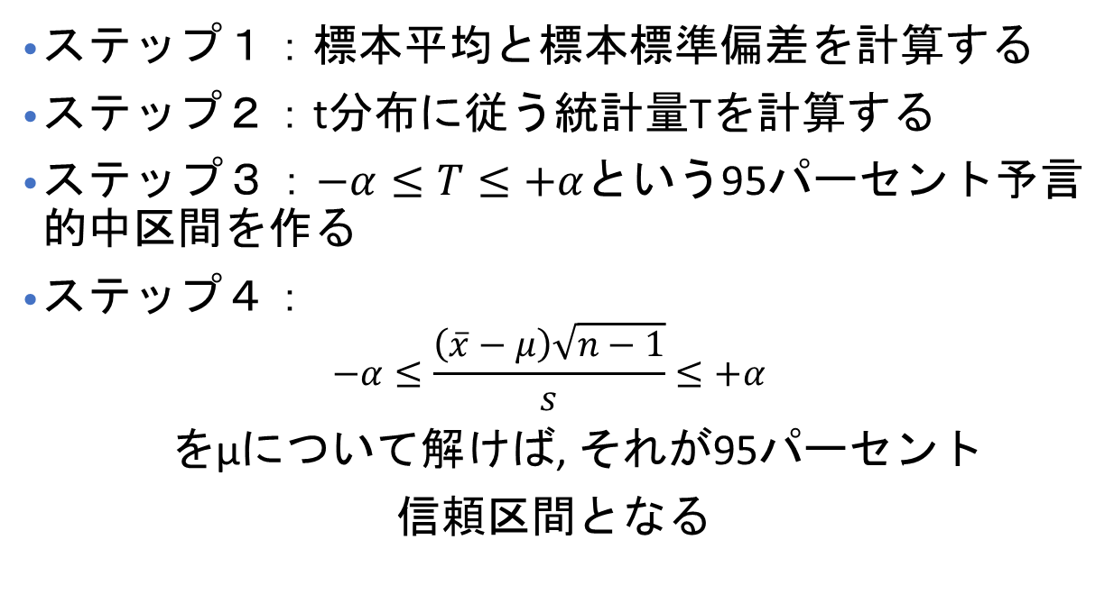
推定法
ステップ１：標本平均と標本標準偏差を計算する
ステップ２：t分布に従う統計量Tを計算する
ステップ３：$−α≤T≤+α$という95パーセント予言的中区間を作る
ステップ４：
$$−α≤\frac{\left(\overline{x}−μ\right)\sqrt{n−1}}{s}≤+α$$
をμについて解けば, それが95パーセント
信頼区間となる
Notes:
ステップ１：得られたｎ個の標本から標本平均と標本標準偏差を計算する
ステップ２：標本平均と標本標準偏差ｓと推定したい母平均μを使い、自由度n-1のt分布に従う統計量Tを計算する
ステップ３：自由度n-1の95パーセント予言的中区間を調べ、$−α≤T≤+α$という95パーセント予言的中区間を作る
ステップ４
$$−α≤\frac{\left(\overline{x}−μ\right)\sqrt{n−1}}{s}≤+α$$
をμについて解けば、それが95パーセント信頼区間となる

Slide 15
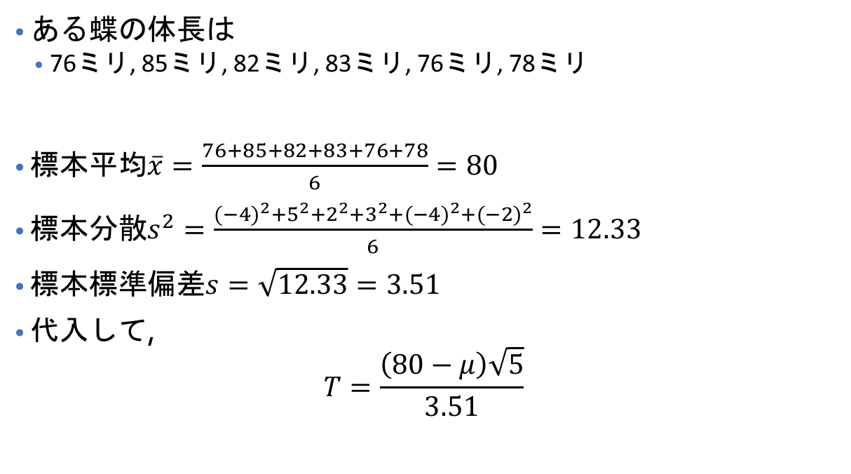
例題
ある蝶の体長は
  76ミリ, 85ミリ, 82ミリ, 83ミリ, 76ミリ, 78ミリ
標本平均$\overline{x}=\frac{76+85+82+83+76+78}{6}=80$
標本分散$s^{2}=\frac{{(−4)}^{2}+5^{2}+2^{2}+3^{2}+{(−4)}^{2}+{(−2)}^{2}}{6}=12.33$
標本標準偏差$s=\sqrt{12.33}=3.51$
代入して,
$$T=\frac{\left(80−μ\right)\sqrt{5}}{3.51}$$

Slide 16
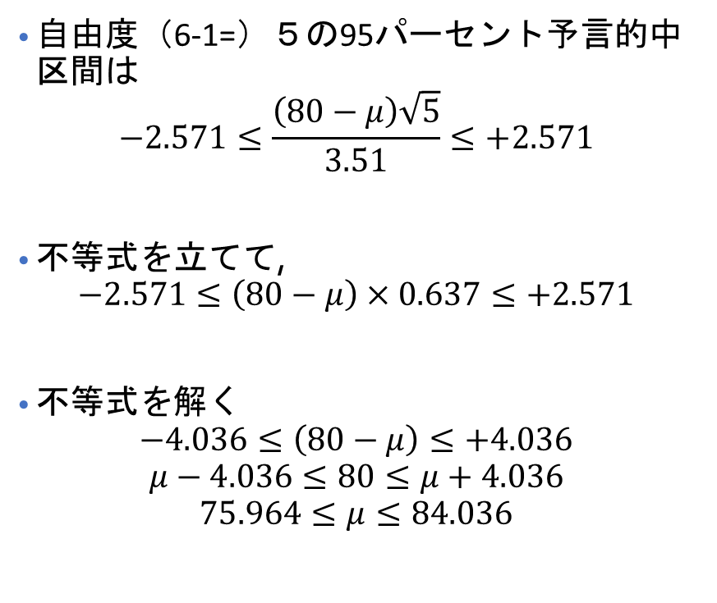
例題
自由度（6-1=）５の95パーセント予言的中区間は
$$−2.571≤\frac{\left(80−μ\right)\sqrt{5}}{3.51}≤+2.571$$
不等式を立てて,
$$−2.571≤\left(80−μ\right)×0.637≤+2.571$$
不等式を解く
$$−4.036≤\left(80−μ\right)≤+4.036$$
$$μ−4.036≤80≤μ+4.036$$
$$75.964≤μ≤84.036$$
自由度 | 限界値
1 | 12.706
2 | 4.303
3 | 3.182
4 | 2.776
5 | 2.571
6 | 2.447

Slide 17
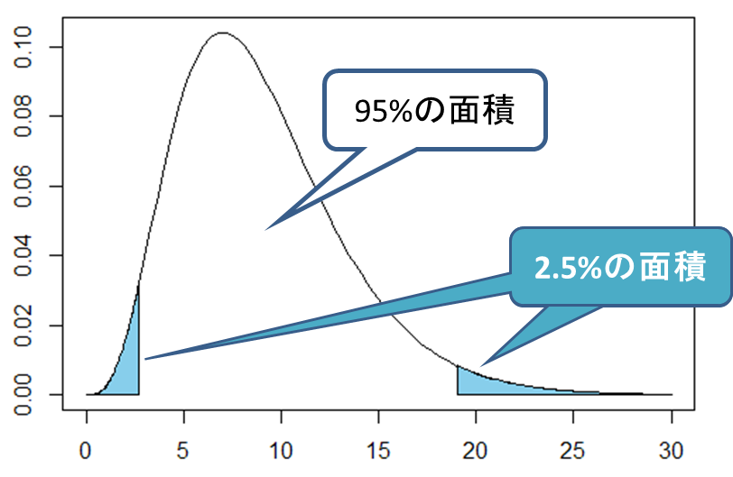
補足
カイ二乗分布の95%信頼区間
自由度 | 0.975 | 0.025
1 | 0.001 | 5.023
2 | 0.0506 | 7.377
3 | 0.2157 | 9.3484
4 | 0.4844 | 11.1433
5 | 0.8312 | 12.8325
6 | 1.2373 | 14.4494
7 | 1.6898 | 16.0128

Slide 18
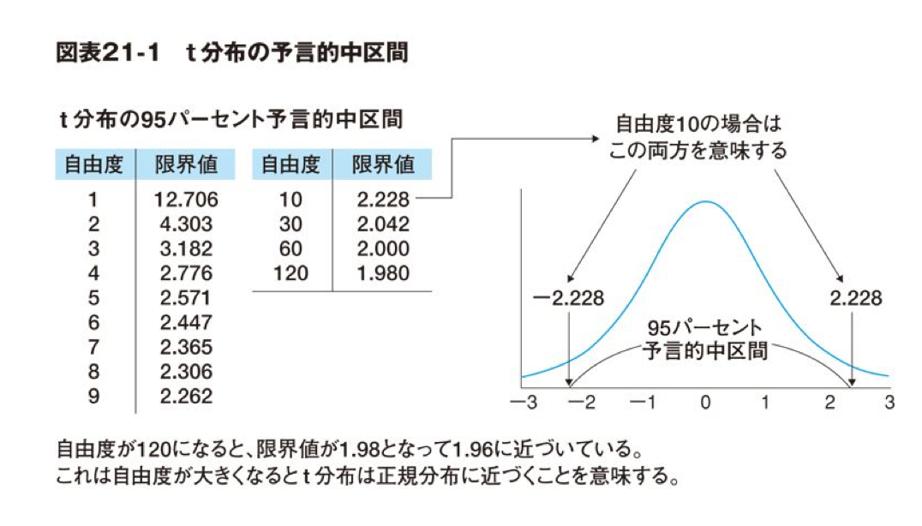
補足

